Slide 1
Codi a deffro
Her Bwyta'n Iach a Choginio i ddisgyblion 3-5 oed

Slide 2
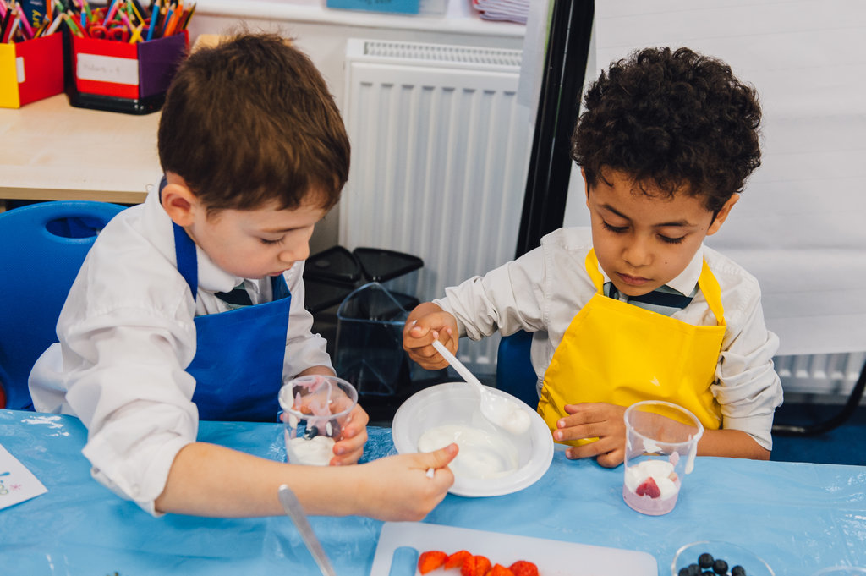
Yr her
Gwneud brecwast blasus gan ddefnyddio ffrwythau neu lysiau lliwgar.

Slide 3
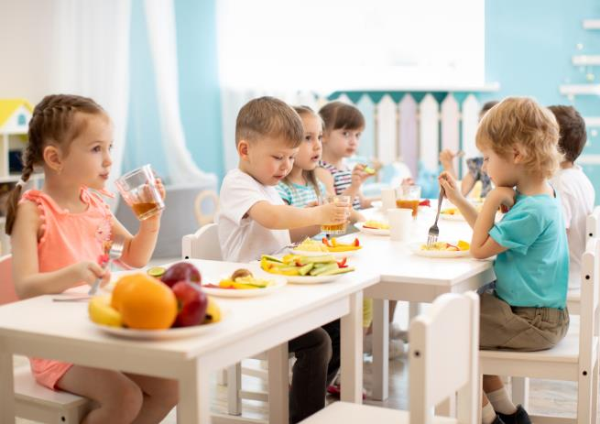
Gadewch i ni ddechrau arni – mae'r Her ymlaen!
Rydyn ni i gyd yn hoffi gwahanol fwydydd a diodydd.
Pa fwydydd a diodydd ydych chi'n eu hoffi?
Beth mae eich teulu a'ch ffrindiau yn ei hoffi?

Slide 4
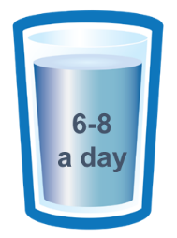
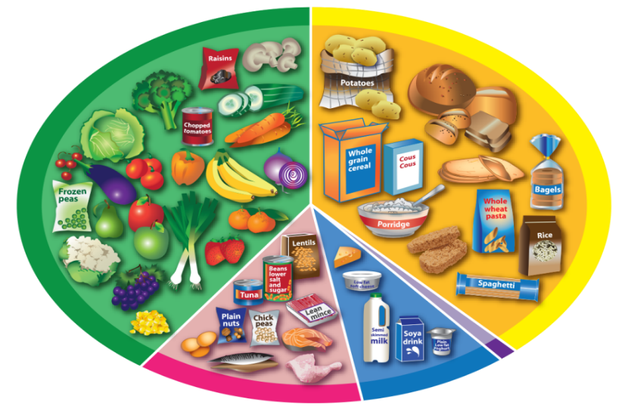
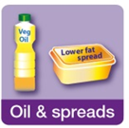
Y Canllaw Bwyta’n Dda
Mae hwn yn cael ei alw yn Ganllaw Bwyta’n Dda
Mae'n ein helpu i ddewis y bwydydd a'r diodydd cywir i gadw'n iach.
Beth ydych chi’n gallu ei weld yma?

Slide 5
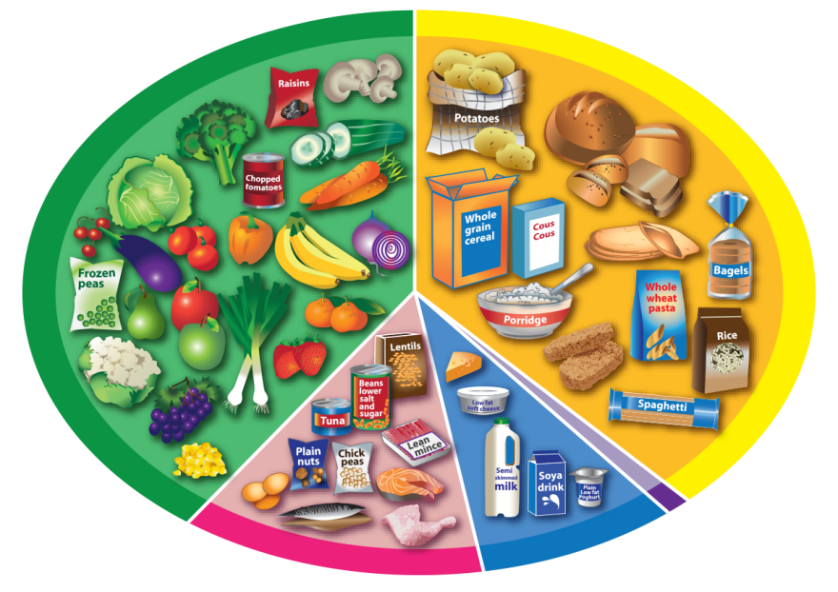
Canllaw Bwyta'n Iach
Beth ydy'r ddau grŵp mwyaf ar y Canllaw Bwyta'n Dda?
Pa fwydydd ydych chi’n gallu eu gweld yn y ddau grŵp yma?

Slide 6
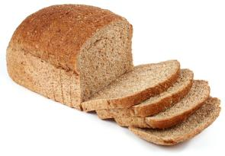
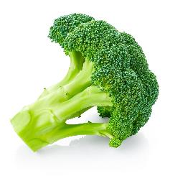
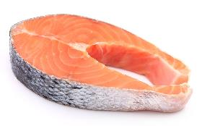
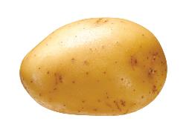
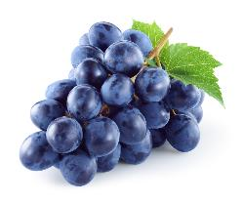
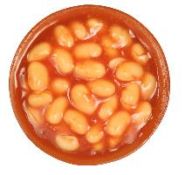
Dewch o hyd i'r bwydydd yma ar y Canllaw Bwyta'n Dda
Bara
Brocoli
Eog
Tatws
Grawnwin
Ffa pôb

Slide 7
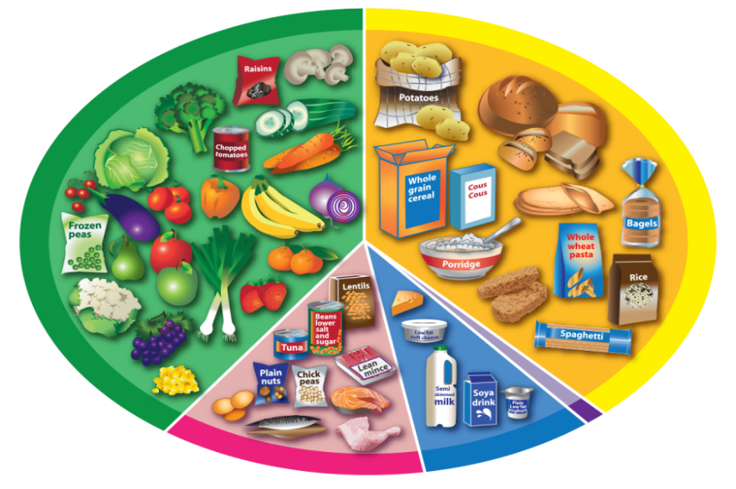
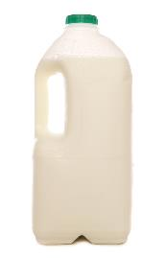
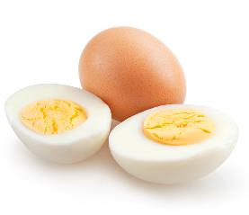
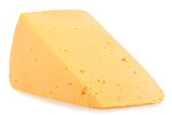
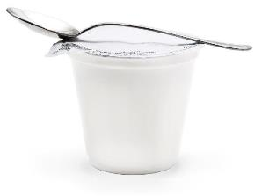
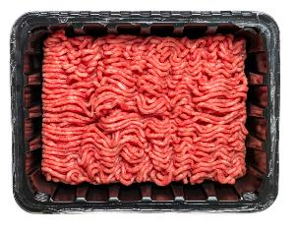
Dewch o hyd i'r bwydydd yma ar y Canllaw Bwyta'n Dda
Llaeth
Caws
Wyau
Iogwrt
Briwgig eidion
Pa un o'r bwydydd hyn ydych chi wedi eu blasu?

Slide 8
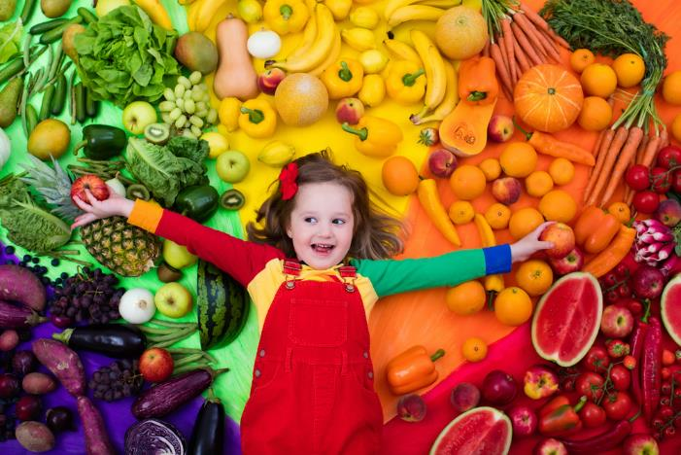
Faint ydyn ni ei angen?
Mae angen i ni fwyta llawer o ffrwythau a llysiau gwahanol i gadw'n iach.
Beth ydy eich hoff ffrwythau?
Beth ydy eich hoff lysiau?

Slide 9
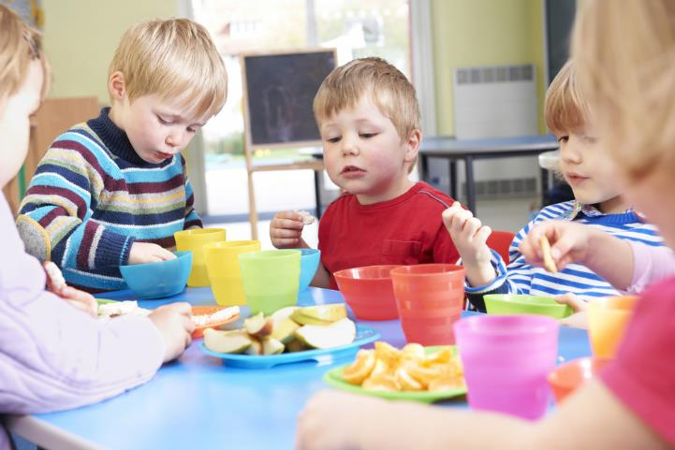
5 Y DYDD
Fe ddylen ni fwyta o leiaf 5 math gwahanol o ffrwythau a llysiau bob dydd.
Rydyn ni’n gallu bwyta ffrwythau a llysiau gyda'n brecwast, cinio, pryd gyda'r nos ac am fyrbryd.

Slide 10
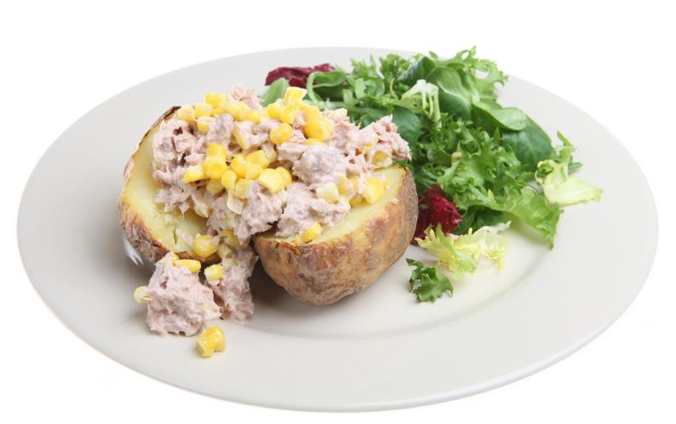
Faint rydyn ni ei angen?
Mae angen bwyd o'r grŵp melyn gyda phob pryd bwyd. Gallai hyn fod yn:
tatws;
bara;
reis;
pasta.
Beth ydy eich hoff fwyd yn y grŵp hwn?

Slide 11
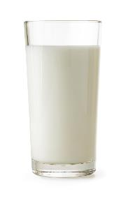
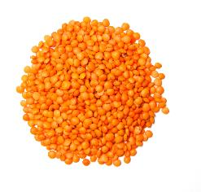
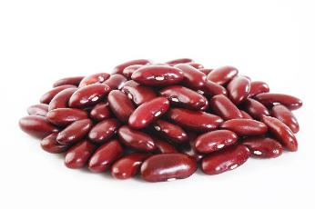
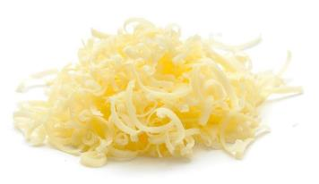
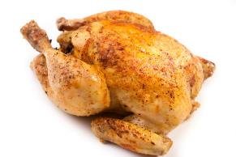
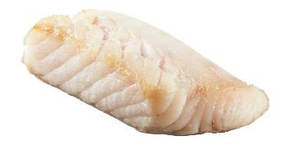
Faint rydyn ni ei angen?
Mae angen bwyd o grwpiau eraill arnom hefyd. Beth allwch chi ei weld?
Pa un o'r bwydydd yma rydych chi wedi'u bwyta o'r blaen?

Slide 12
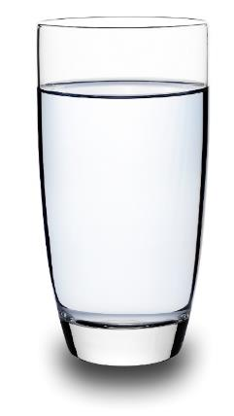
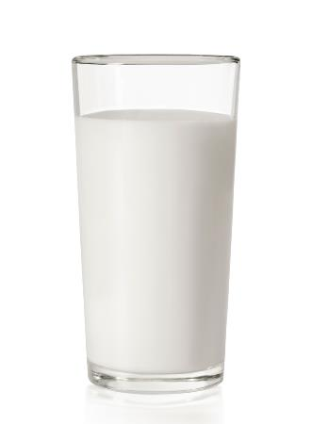
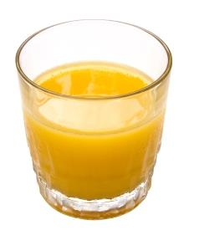
Diodydd
Mae angen i ni yfed 6 – 8 diod bob dydd i gadw'n iach.
Beth allwch chi ei weld yma?
Faint o ddiodydd ydych chi'n eu cael bob dydd?

Slide 13
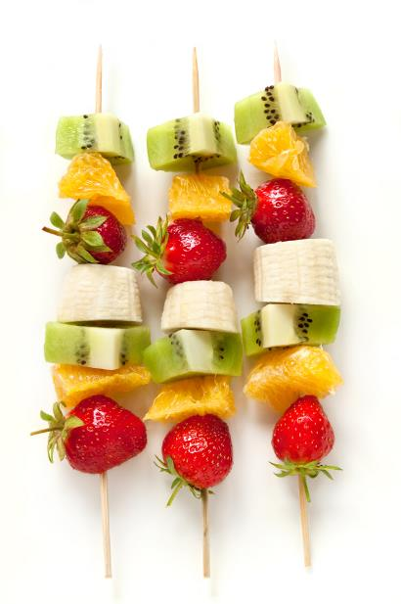
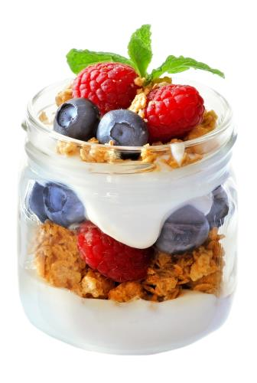
Brecwast
Rydyn ni'n bwyta brecwast yn y bore cyn i ni fynd i'r ysgol neu'r gwaith.
Mae gwahanol bobl yn hoffi bwyta bwyd gwahanol ar gyfer brecwast.
Allwch chi feddwl am fwyd sy'n cael ei fwyta ar gyfer brecwast?

Slide 14


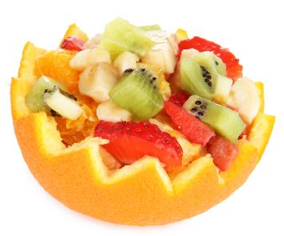
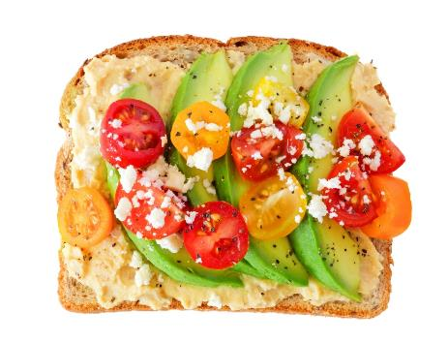
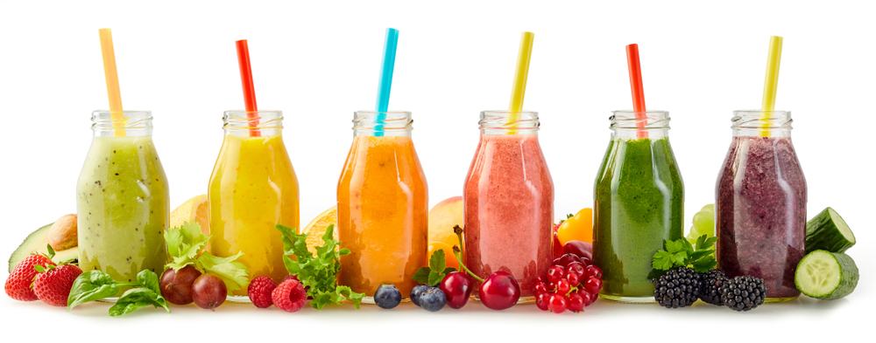
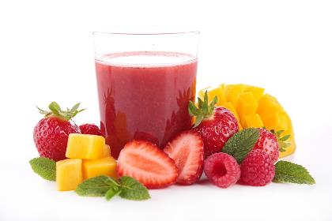
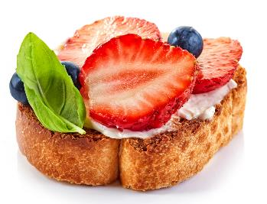
Pa bryd brecwast lliwgar ydych chi’n gallu ei wneud?

Slide 15


Gwneud cynllun
Cynlluniwch frecwast blasus gan ddefnyddio ffrwythau neu lysiau lliwgar.
Pa fwyd fydd ei angen arnoch i goginio?
Sut fyddwch chi'n coginio?

Slide 16
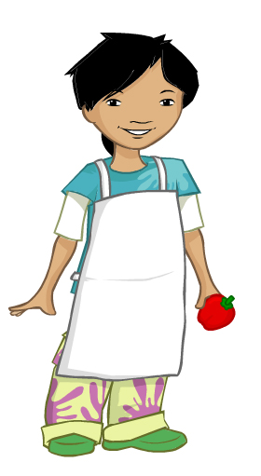
Mae angen i ni baratoi i goginio fel bod y bwyd rydyn ni'n ei wneud yn ddiogel i'w fwyta.
Clymu gwallt hir yn ôl
Torchi llewys hir
Tynnu gemwaith.
Gwisgo ffedog.
Ymolchi a sychu dwylo

Slide 17
Yr her
Gwneud brecwast blasus gan ddefnyddio ffrwythau neu lysiau lliwgar
Pob lwc!

Slide 18
Canllaw athrawon

Slide 19
Heriau Bwyd – ffeithiau bywyd
• Mae gweithgareddau Her Bwyd – ffeithiau bywyd wedi'u hysgrifennu i gefnogi athrawon nad ydynt yn dilyn y cwricwlwm cenedlaethol ar gyfer eu gwlad benodol na'r rhai sy'n dilyn dull her neu ddull yn seiliedig ar thema. Fodd bynnag, gellid eu defnyddio mewn unrhyw ysgol ledled y DU.
• Mae'r Heriau'n cwmpasu Bwyta'n Iach, Coginio ac O ble mae bwyd yn dod ac yn darparu ystod eang o weithgareddau y gall athrawon eu dewis yn dibynnu ar anghenion, oedran a galluoedd eu disgyblion, a'r amser sydd ar gael.
• Mae 12 o heriau wedi eu datblygu i'w defnyddio gyda disgyblion meithrin, cynradd neu uwchradd.
• Mae pob Her yn cynnwys yr Her, cyfleoedd ar gyfer dysgu ac amrywiaeth o weithgareddau disgyblion y gellir eu cwblhau'n unigol neu mewn grwpiau. Mae pob Her yn dod i ben gyda chanlyniad terfynol, a allai fod yn seiliedig ar bapur, megis adroddiad, poster, erthygl papur newydd neu gyflwyniad, fideo neu weithgaredd rhyngweithiol, neu rysáit, bwydlen neu bryd/ystod o brydau, yn dibynnu ar thema'r Her.
• Mae tystysgrifau disgyblion dewisol ar gael i'w lawrlwytho a'u personoli unwaith y bydd yr Her wedi'i chyflawni.

Slide 20
Yr her
Gwneud brecwast lliwgar gan ddefnyddio ffrwythau a llysiau llwigar.

Slide 21
Cyfleoedd i ddysgu
Drwy wneud yr her yma, mae'r cyfleoedd ar gyfer dysgu yn cynnwys:
adnabod y Canllaw Bwyta'n Dda;
enwi rhai o'r bwydydd ym mhob grŵp bwyd;
esbonio bod angen gwahanol fathau o fwyd arnom, a 6-8 diod y dydd, i fod yn iach;
adnabod neges 5 Y DYDD;
adnabod brecwast fel achlysur pryd o fwyd;
cynnal gweithgaredd blasu a datblygu geirfa gysylltiedig;
paratoi brecwast yn ddiogel ac yn hylennol.

Slide 22
Sut gall disgyblion gwblhau'r Her?
Mae amrywiaeth o awgrymiadau gweithgaredd wedi eu darparu – gallwch ddewis y rhai sydd fwyaf addas ar gyfer eich disgyblion a'r amser sydd gennych ar gael i gwblhau'r her.
Mae'r gweithgareddau'n cynnwys:
• Darganfod – ymchwilio i'r Canllaw Bwyta'n Dda a'r cysyniad o grwpiau bwyd; sut i baratoi a choginio'n ddiogel ac yn hylennol.
• Gwneud a gwerthuso – ystyried hoff a chas fwyd, blasu, cynllunio a pharatoi brecwast, hylendid a diogelwch bwyd ymarferol.
• Dod â'r cyfan at ei gilydd – gydag arweiniad, cynllunio a pharatoi brecwast yn ddiogel gan ddefnyddio ffrwythau neu lysiau

Slide 23
Darganfod – gweithgareddau
Gallai disgyblion, yn unigol neu mewn grwpiau:
Canllaw Bwyta'n Dda:
• defnyddio’r poster Canllaw Bwyta'n Dda (sylfaenol) i ymchwilio a thrafod sut mae'r Canllaw Bwyta'n Dda wedi'i strwythuro – defnyddiwch gwestiynu i helpu'r plant i adnabod y grwpiau, y meintiau a'r bwyd ym mhob un.
• defnyddio'r cardiau delwedd bwyd a didoli'r delweddau yn y grwpiau bwyd cywir ar boster Canllaw Bwyta’n Dda.
• chwarae'r gêm Bwyta’n Dda gan ddefnyddio'r cardiau bwyd gêm Bwyta’n Dda. Mae'r gêm yn cynnwys dewis bwyd a'i roi yn y grŵp bwyd cywir.
• Defnyddio’r poster Ydych chi'n yfed digon? i ganolbwyntio ar bwysigrwydd yfed digon.

Slide 24
Darganfod – gweithgareddau
Dewisiadau bwyd:
• defnyddiwch y cardiau delweddau bwyd i drafod pam mae plant yn mwynhau bwyd gwahanol, yn hytrach na'u cas bethau. Pwysleisio bod gwahanol bobl yn hoffi gwahanol fwydydd a diodydd.
• chwarae'r gêm parau brecwast i gyfateb y delweddau brecwast.
Pecynnau gweithgareddau:
• defnyddiwch y dewis o syniadau ac adnoddau gweithgareddau yn y pecyn gweithgareddau llysiau i annog plant ifanc i fwyta llysiau.
Sesiynau yn seiliedig ar fwyd:
• defnyddiwch y sesiwn tost blasus i archwilio pwysigrwydd cael rhywbeth iach i'w fwyta a'i yfed bob dydd i frecwast.
• defnyddiwch y sesiwn salad ffrwythau hyfryd i ymchwilio a blasu ffrwythau, a defnyddio sgiliau paratoi bwyd sylfaenol i wneud salad ffrwythau.

Slide 25
Gwneud a gwerthuso – gweithgareddau
Gallai disgyblion, yn unigol neu mewn grwpiau:
Blasu:
cynnal gweithgaredd blasu gydag amrywiaeth o ffrwythau a llysiau, a dysgu sut i brofi'r samplau gan ddefnyddio eu synhwyrau. Defnyddiwch y canllaw blasu a'r llythyr gwirio cynhwysion wrth gynllunio.
defnyddiwch gyflwyniad Fy llyfr bwyd i gofnodi eu profiad sesiwn blasu.
cael tystysgrif blaswr Gwych (Alisha) neu dystysgrif blaswr Gwych (Ronnie) i wobrwyo eu parodrwydd i flasu bwydydd newydd.
blaswch y bwyd maen nhw wedi'i baratoi/goginio. Trafodwch sut mae'n edrych, arogli a blasu. Llenwch y ddalen 'Rydw i wedi blasu’r bwyd yma' o Fy llyfr bwyd.

Slide 26
Gwneud a gwerthuso – gweithgareddau
Coginio:
• defnyddiwch y cyflwyniad Paratoi i goginio i helpu i enwi a disgrifio'r camau sydd eu hangen cyn coginio.
• chwaraewch y gêm paratoi i goginio gyda'r rhestr ticio paratoi i goginio i bwysleisio’r camau paratoi i goginio.
• defnyddiwch y cardiau paratoi i goginio i helpu’r plant i gofio beth sydd angen iddyn nhw ei wneud cyn iddyn nhw goginio.

Slide 27
Adnoddau athrawon
Canllaw Bwyta’n Dda - canllaw am y Canllaw Bwyta’n Dda.
Defnyddiwch y canllaw blasu a'r llythyr gwirio cynhwysion wrth gynllunio gweithgareddau blasu ac ymarferol
Tystysgrif - Tystysgrif blaswr Gwych (Alisha) neu dystysgrif blaswr Gwych (Ronnie).
Coginio - canllaw am goginio yn ystafell ddosbarth yr ysgol gynradd.
Canllaw arddangos - canllaw am arddangosiadau coginio yn yr ystafell ddosbarth gynradd.
Creu sesiwn goginio - canllaw i gefnogi creu sesiwn goginio.
Ryseitiau - amrywiaeth o ryseitiau y gellir eu didoli yn ôl ystod oedran, nwyddau, cymhlethdod, sgiliau bwyd a dulliau coginio.

Slide 28
Dod â'r cyfan at ei gilydd
Fe ddylai disgyblion:
Cynllunio a gwneud pryd brecwast blasus gan ddefnyddio ffrwythau neu lysiau lliwgar.
Trwy wneud eu pryd brecwast, dylai plant ddangos yr wybodaeth a'r sgiliau canlynol:
dealltwriaeth sylfaenol o'r Canllaw Bwyta'n Dda a grwpiau bwyd;
dealltwriaeth o bwysigrwydd y neges 5 Y DYDD ar gyfer ffrwythau a llysiau;
paratoi a blasu bwyd yn ddiogel ac yn hylennol;
datblygu ac ymarfer sgiliau ymarferol priodol.

Slide 29
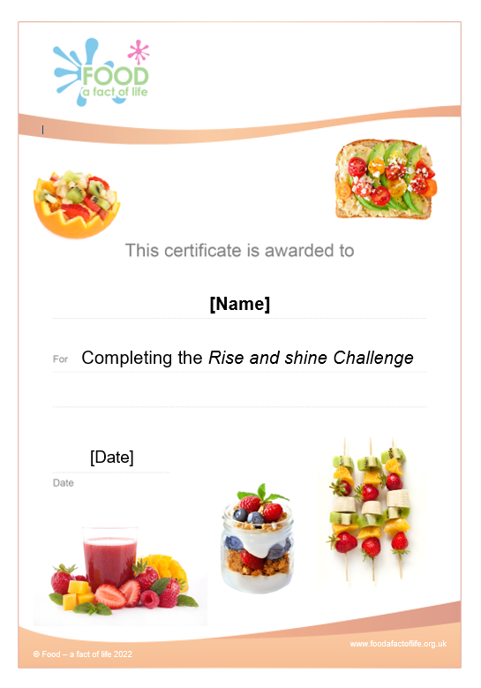
Dathlu!
Mae tystysgrif ddewisol ar gael i'w lawrlwytho a'i phersonoli unwaith y bydd yr Her wedi'i chyflawni.
Beth am gyflwyno'r dystysgrif mewn cynulliad dathlu?

Slide 30
Codi a deffro!
Am ragor o wybodaeth ewch i:
www.foodafactoflife.org.uk
This resource meets the Guidelines for producers and users of school education resources about food.

